Slide 1
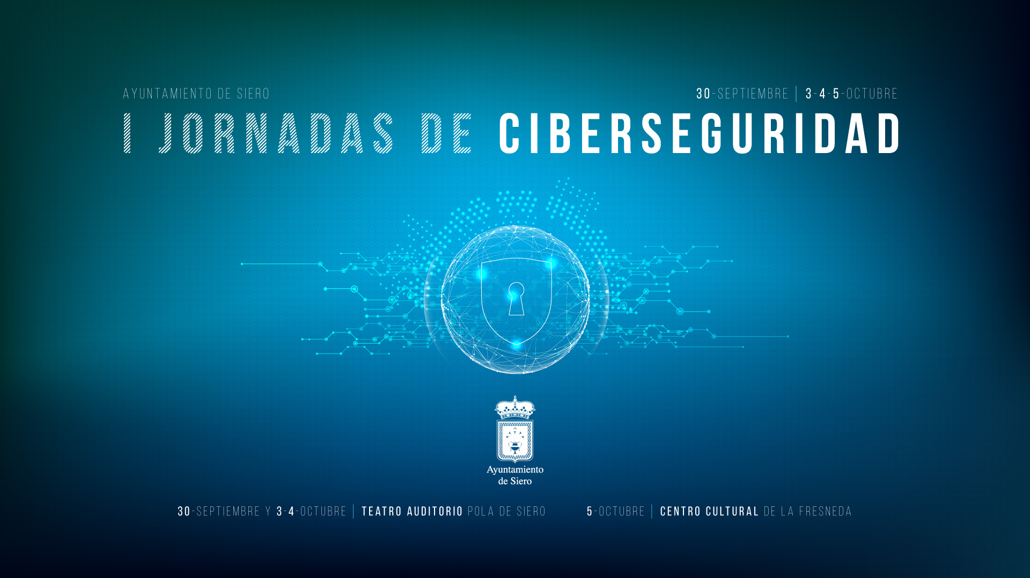

Slide 2
Uso seguro y responsable de las TIC

Slide 3
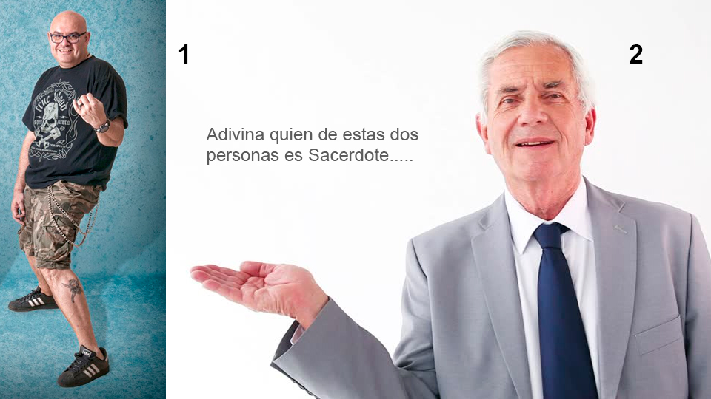
Adivina quién es quién…

Slide 4
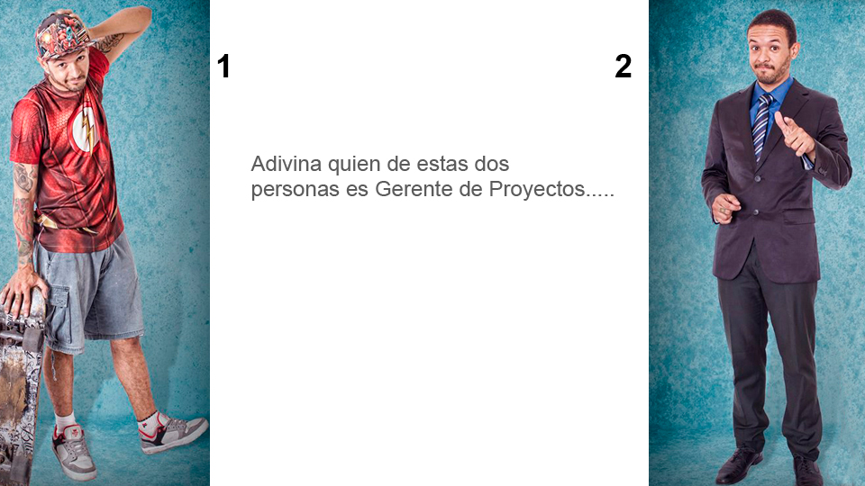
Adivina quién es quién….

Slide 5
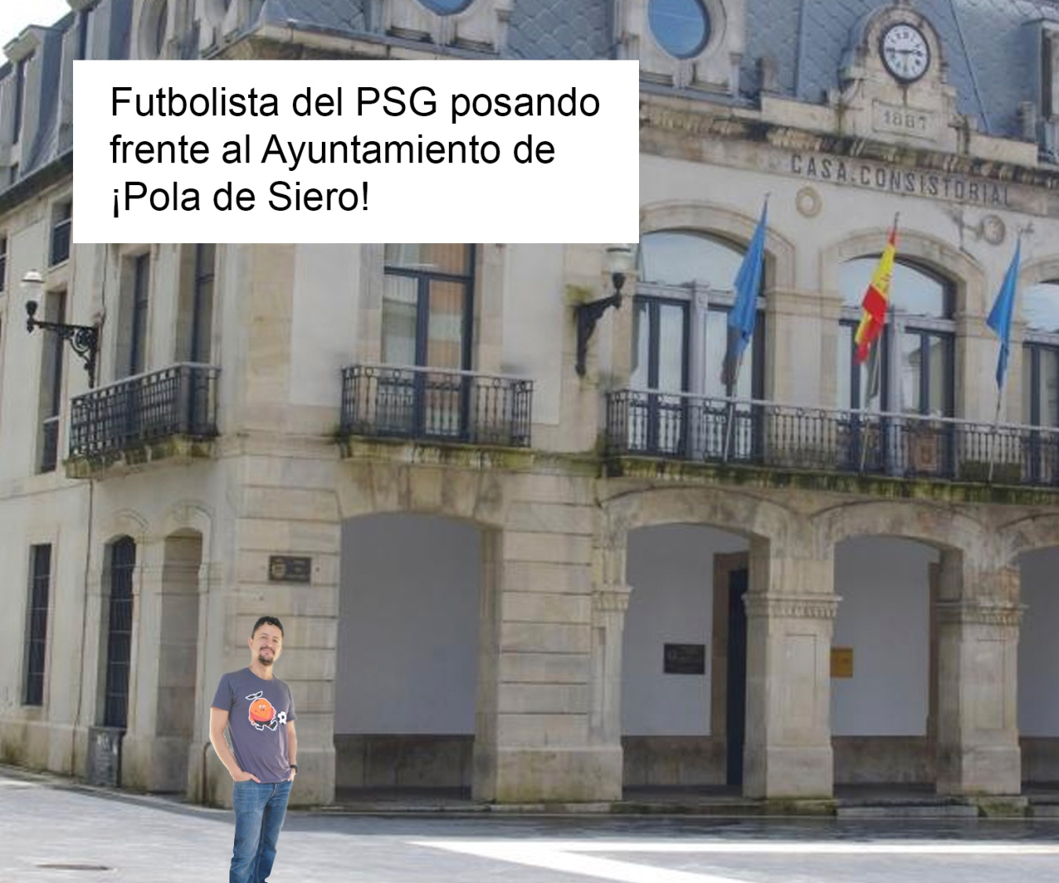

Slide 6
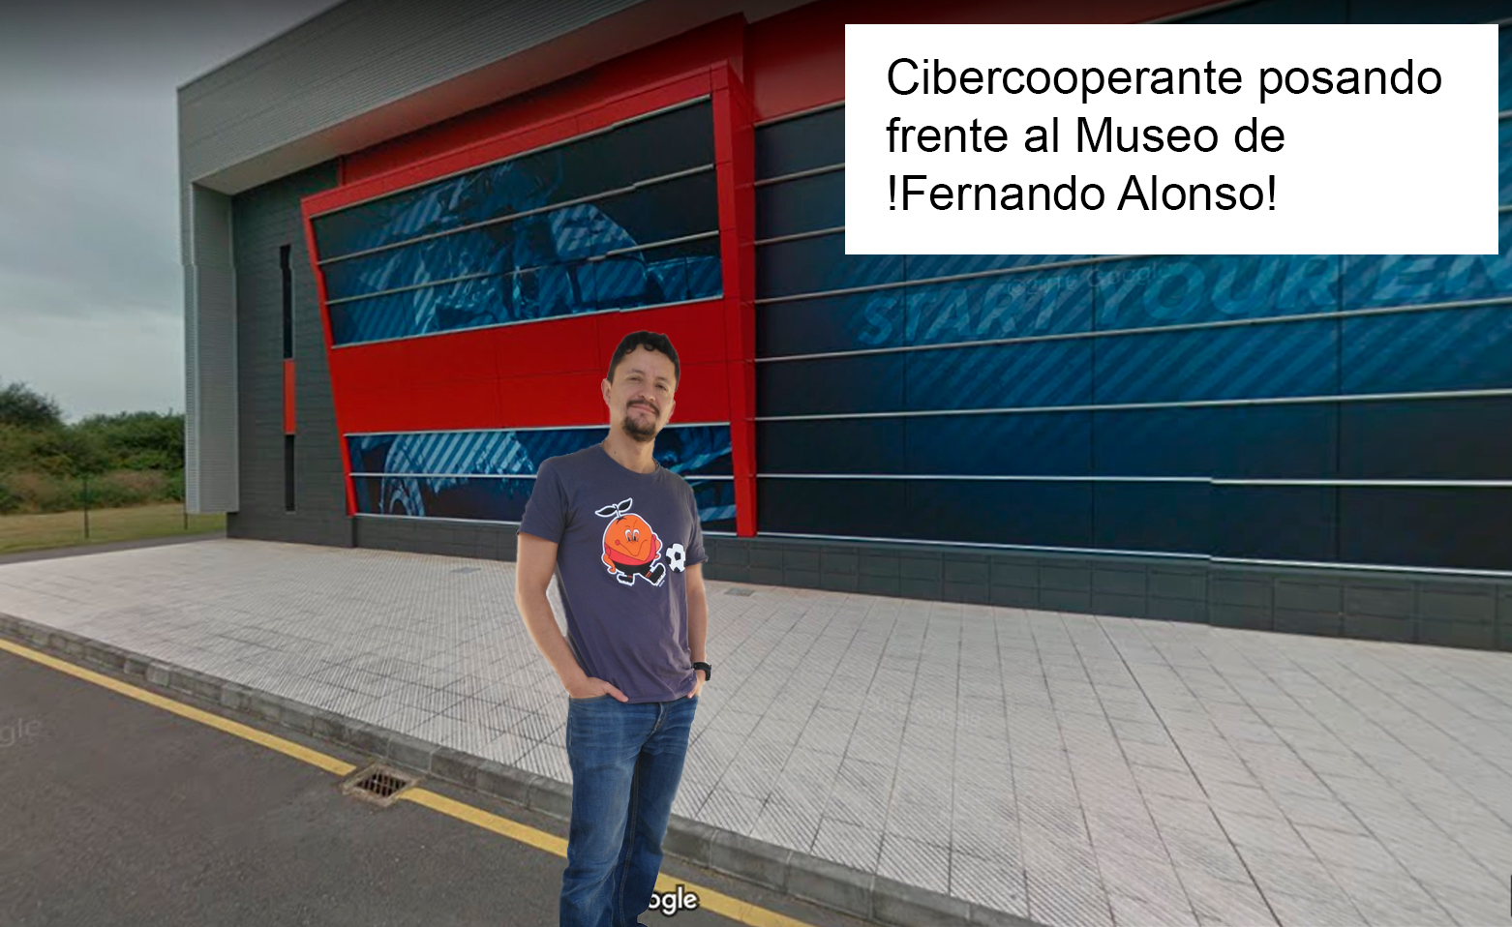

Slide 7
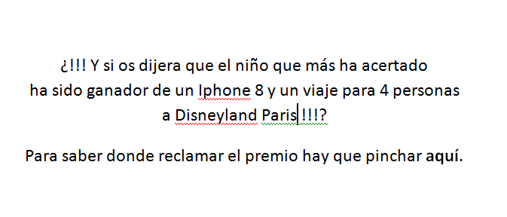

Slide 8
¿Qué vamos a aprender hoy?
  Identificar los principales riesgos relacionados con el uso de las TIC.
  Identificar pautas para saber actuar ante ellos.
  Adquirir buenos hábitos en el uso de las TIC.
Objetivos del taller

Slide 9

Acceso a contenido inapropiado
Acceso a contenidos inapropiados

Slide 10
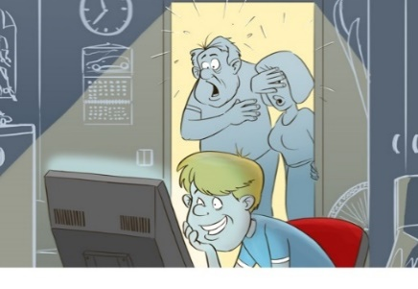
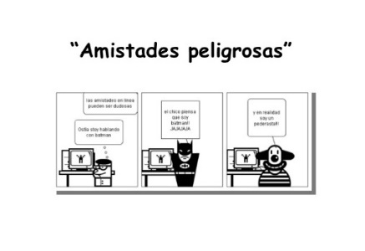
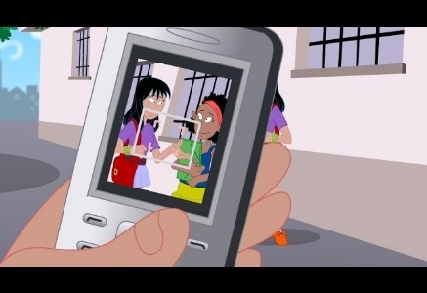
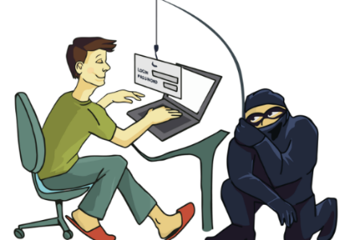
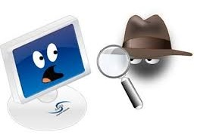
Riesgos de acceso a contenidos inapropiados
Acceso a información, conductas y consejos no adecuados a su edad
‘Amistades’ poco recomendables
Víctima de ciberacoso y ciberbullying
Víctimas de potenciales engaños y estafas (anuncios publicitarios)
Virus y programas espía (acceso no consentido a información personal)
Acceso a contenidos inapropiados. Riesgos

Slide 11



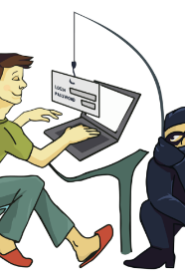
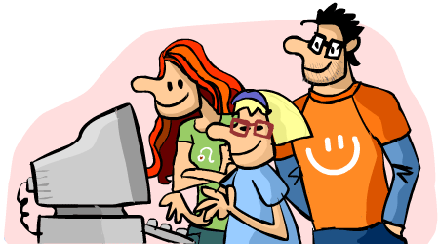
Recomendaciones para su prevención
Accede sólo a aquellos contenidos recomendados y adaptados a tu edad.
No ofrezcas información personal, que permita rastrear tus datos, ni tuya ni de familiares, amigos y conocidos.
Evita publicar fotos o conectar la webcam con desconocidos. Sé cauto y piensa antes de hacer clic.
Debes ser consciente de infracciones legales asociadas al uso de Internet y sus consecuencias.
Déjate ayudar cuando tengas un problema. Dialoga con tus padres y educadores.
Acceso a contenidos inapropiados

Slide 12

Verificación de la información
¡Ojo! no toda la información publicada en Internet es siempre veraz, completa e imparcial.
¡Verifica SIEMPRE la información
ANTES de creértela!
Verificación de la información

Slide 13
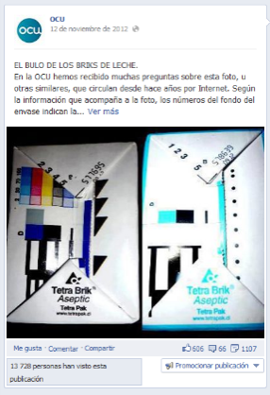


Bulos, mitos y fraudes
Bulos, mitos y fraudes

Slide 14
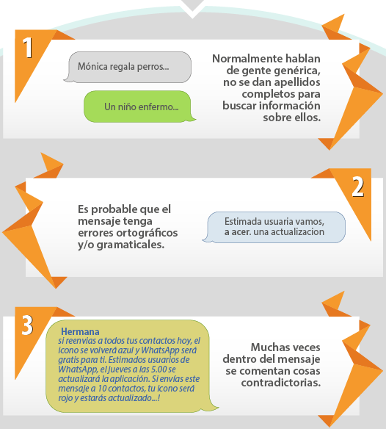
Mentiras en la red
Hablan de forma genérica
Errores ortográficos y gramaticales
Sin dar datos
Contradicciones
Mentiras en la Red

Slide 15
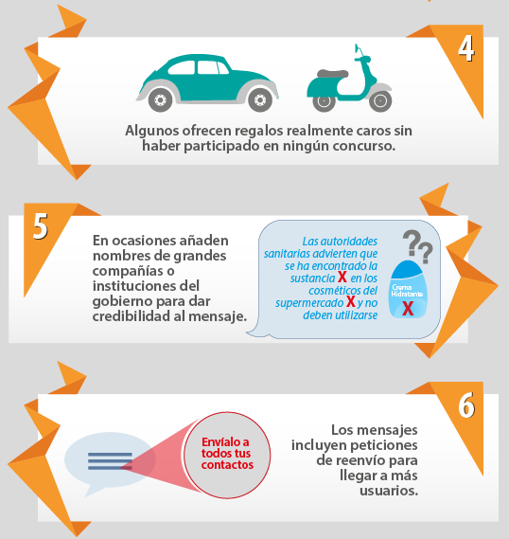
Mentiras en la red
Regalos caros, desorbitados, sin siquiera concurso
Petición de reenvío (viralidad)
Referencias a compañías e instituciones conocidas
Falsa credibilidad
Mentiras en la Red

Slide 16
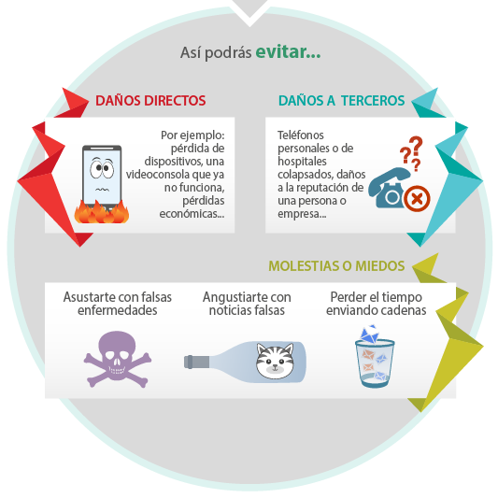
Mentiras en la red
Molestias y miedos
Evita daños directos y a terceros
Ante la duda busca e infórmate en fuentes de confianza: OSI, Policía, Guardia Civil, etc.
Y NUNCA reenvíes estos mensajes
Mentiras en la Red

Slide 17

¿Qué conoces de los virus?
¿Cuál es tu estrategia frente a ellos?
Reflexiona. ¿Qué conoces sobre los virus? ¿Cuál es tu estrategia frente a ellos?

Slide 18
Principales vías de infección
Correo electrónico
PÁGINAS WEB MALICIOSAS
Fallos de seguridad
DISPOSITIVOS de almacenamiento
DESCARGA DE Ficheros DE INTERNET
REDES SOCIALES
APPS MALICIOSAS
Virus mecanismos y vías de infección

Slide 19
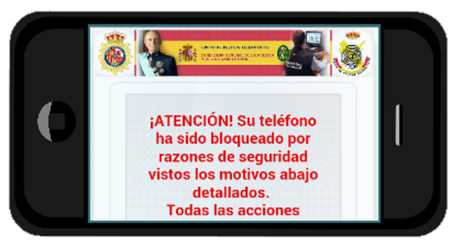
Ejemplo
RANSOMWARE. BLOQUEO DE FICHEROS. CIFRADO DATOS
Virus de la Policía
Ransomware. Un ejemplo de virus

Slide 20
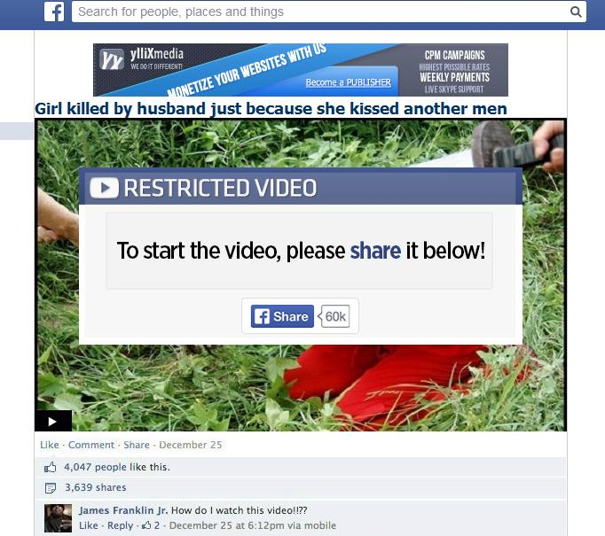
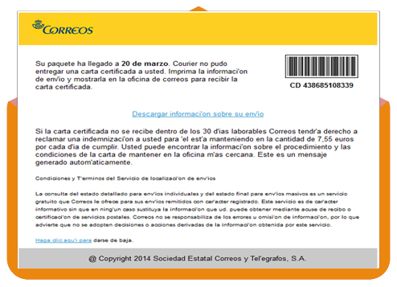
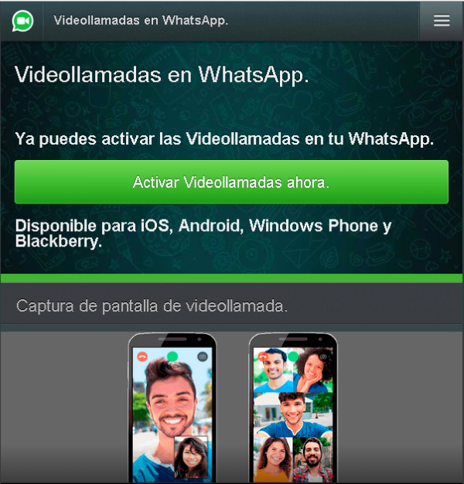
Ejemplos de fraudes
Phishing
Vídeos virales en
redes sociales
Falsas aplicaciones
Conociendo algunos fraudes

Slide 21
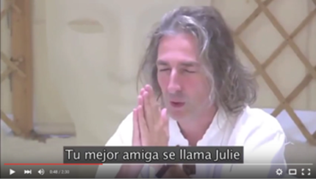
El adivino Dave
Privacidad, identidad digital y reputación online

Slide 22

Qué información voy dejando sobre mí en la red
Lo que pienso, digo, publico.
Lo que comparto: mis aficiones, gustos, intereses, etc.
Lo que compro.
Con quién me relaciono: contactos.
Fotos y vídeos que subo.
Privacidad

Slide 23


Privacidad en Internet
“Ámbito de la vida privada que se tiene derecho a proteger de cualquier intromisión”
Privacidad en Internet

Slide 24
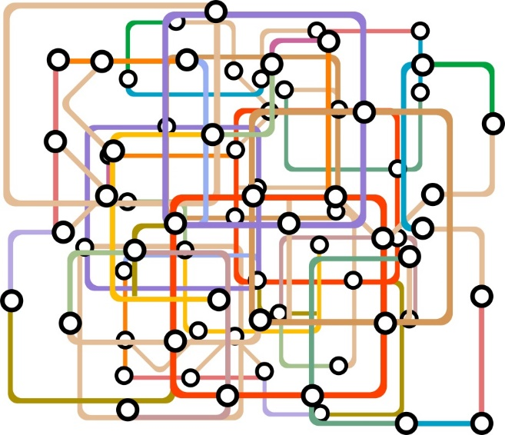

Identidad digital
Información sobre una persona publicada en Internet que le caracteriza y le diferencia de los demás.
Reputación online
Imagen de nosotros en Internet (identidad digital) que provoca en los demás una valoración.
Definición de Identidad digital

Slide 25
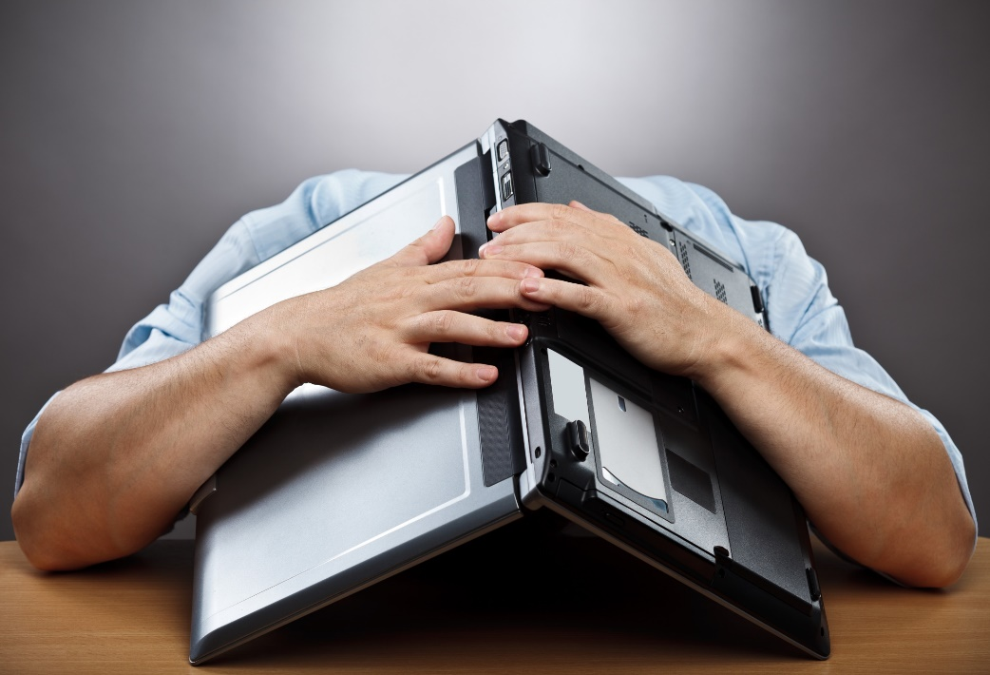
¿Qué pasa si alguien vulnera nuestra privacidad?, ¿puede ser un delito?
Reenviar por WhatsApp una foto o vídeo de un compañero que alguien te ha enviado sin su consentimiento.
Acceder a la cuenta de Twitter de un compañero que se ha dejado la sesión abierta.
Vulneración privacidad/intimidad

Slide 26
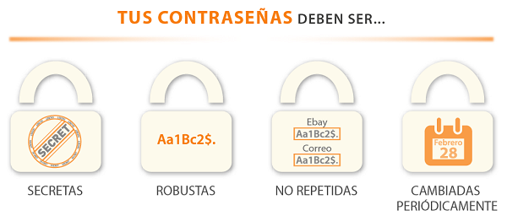
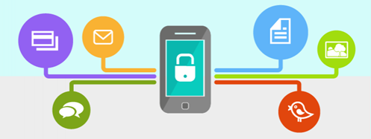

Recomendaciones
Sistema operativo, antivirus y programas siempre actualizados.
Gestiona bien tus contraseñas. ¡No las compartas con nadie!
Utiliza patrones de seguridad en smartphones y tabletas
Ten precaución al usar dispositivos y wifi públicos.
Evita navegar por webs sospechosas y analiza los enlaces cortos.
Descargas siempre desde sitios oficiales.
Revisa los permisos que solicitan las apps para instalarse
Recomendaciones genéricas

Slide 27

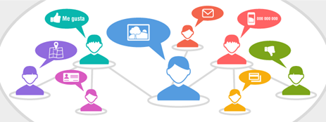


Recomendaciones
Siempre que puedas, conéctate a través de páginas seguras.
No publiques excesiva información personal. Piensa en las consecuencias.
Valora cuando tener activados los servicios de geolocalización.
Haz copias de seguridad de la información que te interesa.
Configura las opciones de privacidad de tus redes sociales y revísalas periódicamente.
Recomendaciones genéricas

Slide 28
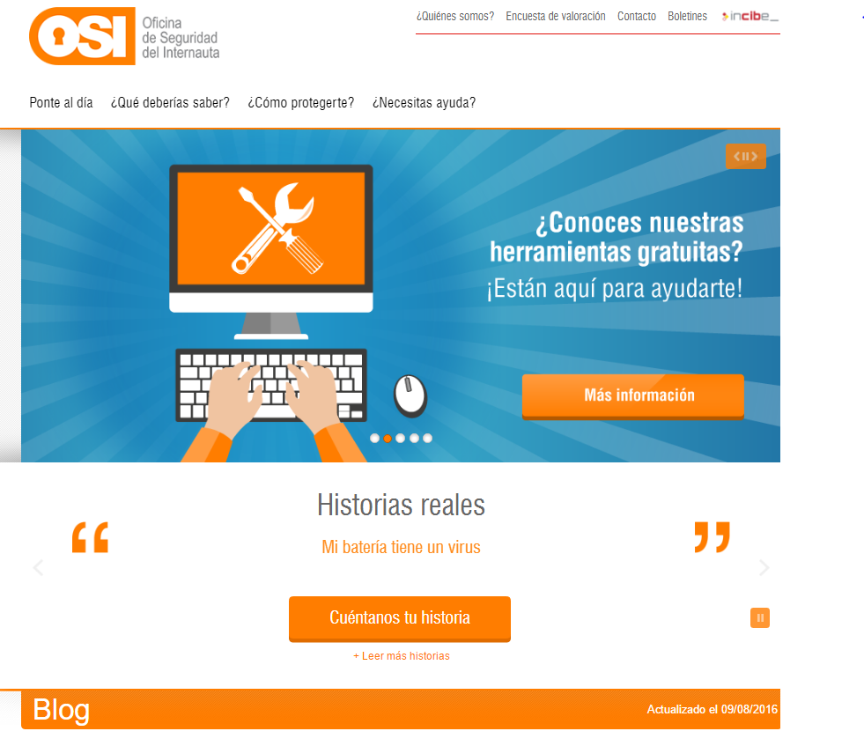
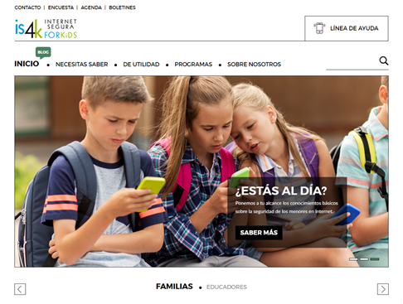
Dónde localizar más información
https://www.osi.es
https://www.is4k.es
Más información

